Slide 1






Slide 2

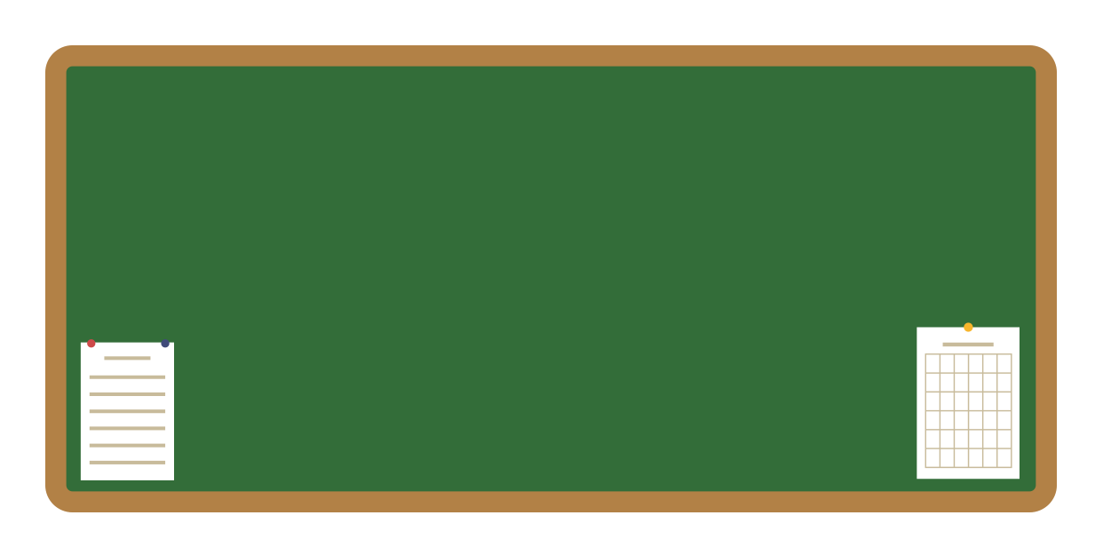




Slide 3


Slide 4
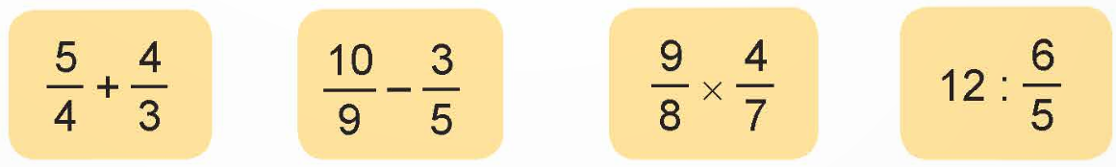
1
Tính

